Slide 1
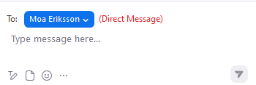
Snart börjar…
Demo av version 2.36
Mötet spelas in. Inspelningen och chatten kommer läggas upp på ladokkonsortiet.se.
Vill du vara anonym?
Stäng av kamera och mikrofon. Skicka direktmeddelanden i chatten till Moa Eriksson.

Slide 2
Demo av version 2.36
Klara Nordström, användarstöd och kommunikation
Moa Eriksson, användarstöd och kommunikation
29 januari 2024

Slide 3
Detta kommer demonstreras
Individuell studieplan: Skapa flera ISP för en doktorand
Plan: Uppdatera olåsta attribut och Uppdatera ingående delar i beslutade planer
Process: Dölj flikar

Slide 4
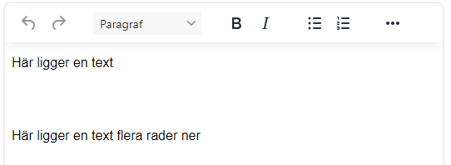
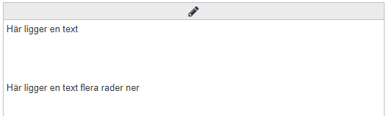
Andra förbättringar
Utbildningsinformation: Om flera radbrytningar läggs in i fält med formaterad text ('texteditorn') så sparas nu de tomma raderna. Tidigare blev det endast en radbrytning.

Slide 5
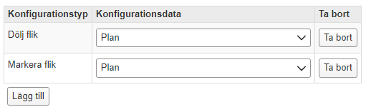
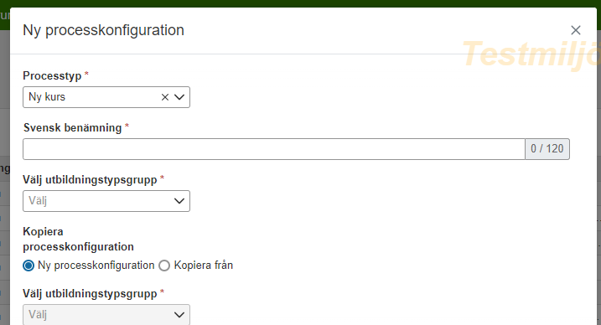
Andra förbättringar
Processtöd
Om en flik konfigureras för att både döljas och markeras så visas nu ingen länk till den markerade och dolda fliken i "Att göra"-fliken.
När ny processkonfiguration skapas sorteras nu listan med Processtyper i bokstavsordning.
Svensk benämning krävs nu för att kunna spara en processkonfiguration.

Slide 6
Andra förbättringar
Tillgodoräknande: Aviseringen vid tilldelning av handläggare är rättad, då tidigare meddelande innehöll felaktigheter.

Slide 7
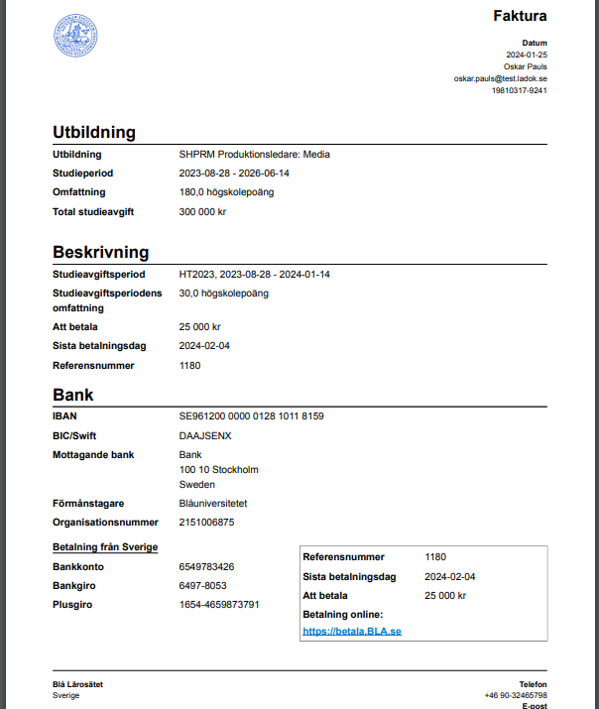

Andra förbättringar
Nya studieavgiftshanteringen
Studentens personnummer har lagts till i sidhuvudet på fakturor och betalningsbekräftelser. Lärosätets namn har tagits bort från raden under loggan.
Betalningsinformationen visas samlad i en ruta på fakturan, så det framgår tydligare.

Slide 8
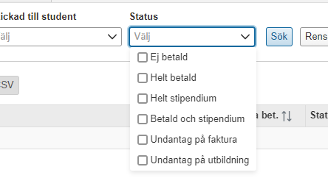
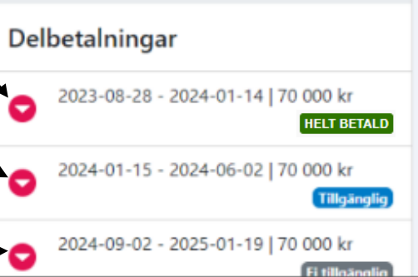
Andra förbättringar
Nya studieavgiftshanteringen
Studentens personnummer har lagts till i sidhuvudet på fakturor och betalningsbekräftelser. Lärosätets namn har tagits bort från raden under loggan.
Betalningsinformationen visas samlad i en ruta på fakturan, så det framgår tydligare.
Fem nya betalstatusar på fakturor:
  Helt betald = Hel inbetalning eller fakturan täcks helt av inbetalningar
  Helt stipendium = Fakturans täcks helt av stipendium
  Betald och stipendium = Fakturan har både inbetalningar och stipendium
  Undantag på faktura
  Undantag på utbildning

Slide 9
Andra förbättringar
Bevisinformation: "Redigera inställningar för dokument" (som tidigare funnits under Bevisinformation → Bevisinställningar) är nu borttagen. Alla dokument som hör till bevisärendet sammanfogas numera alltid till ett dokument.

Slide 10
Andra förbättringar
Studentuppgifter: Vyn för inläggning av skyddade identitetsuppgifter har förenklats.

Slide 11
Andra förbättringar
Ladok för studenter och Ladok för personal: Utloggningen ur Ladok har förbättrats, i syfte att minska risken för att tidigare inloggningssession återanvänds vid ny inloggning.
Ladok för studenter: Förbättrat felmeddelande vid inloggning via eduID med bekräftat konto utan svenskt personnummer.

Slide 12
Andra förbättringar
Uppföljning: Som tidigare aviserats så har nu information om nya studieavgiftshanteringen tagits bort från objekten BI_REGISTRERINGAR och BI_FORVANTATTILLFALLESDELTAGANDE och kan istället hämtas från BI_STUDIEAVGIFTSBETALNING. De tidigare temporära BI-objekten kommer att tas bort i nästa version.

Slide 13
Andra förbättringar
EMIL-filen: Numera ersätts hårda radbrytningar med ny rad i syfte att öka kompatibiliteten med integration med antagning.se samt inte skicka med formateringstecken i klartext i berörda textfält.

Slide 14
Viktiga rättningar
Aktivitetstillfällen: Aviseringen av antal anmälda fungerar nu även om man ändrar till ett högre antal för avisering.
Examen: Systemaktiviteten "Bevis: Ta fram bevisdokument" krävs nu för att kunna hämta bevisdokument i beslutsvyn.
Plan: Nu visas inte den svenska texten i det engelska textfältet om det engelska textfältet är tomt sedan tidigare.

Slide 15
Ändrade systemaktiviteter
"Utbildningsinformation: Skapa och ändra plan för utbildning" och "Utbildningsinformation: Ändra plan för utbildning" ger nu behörighet att ändra "Giltig från och med" på en ej beslutad plan. Tidigare krävdes att man hade behörighet att besluta plan för utbildning.

Slide 16
DEMO

Slide 17
Individuell studieplan
Det går nu att skapa flera individuella studieplaner för en doktorand, vilket används när doktorander byter tillfälle eller ämne.
Information om avklarad, avbrott och uppehåll visas på den individuella studieplanen.

Slide 18
Plan
I beslutade planer går det att uppdatera de olåsta engelska attributen med värden som lagts in på utbildningen
Användare med behörighet att redigera beslutade attributvärden har nu möjlighet att uppdatera ingående delar i beslutade planer.
Valet "Uppdatera ingående delar" påverkar nu endast vald planupplaga.

Slide 19
Processtöd
Det går nu att dölja alla flikar förutom ”Att göra” och ”Sammanfattning” via processuppgiftskonfigurationen

